Slide 1
Group01 · Tôn Bích Trâm 23130339 · Module Time
OrangeHRM Demo
TÍCH HỢP & CHẠY AUTOMATION TEST MODULE TIME
Tôn Bích Trâm · 23130339 · Thành viên Group01
Chức năng phụ trách: TIME_ATTEND, TIME_MY, TIME_EMP
Software Testing: 06/11/2026

Slide 2
PHẠM VI KIỂM THỬ
Group01 · Tôn Bích Trâm 23130339 · 2
Chức Năng Phụ Trách & Phân Bổ Test Case
Chức năng | Case | Phạm vi kiểm thử
TIME_ATTEND | 25 | Punch In, Punch Out, Toast message "Successfully Saved", dọn dẹp lịch sử
TIME_MY | 21 | My Timesheet, chọn Project & Activity, nhập 8h/ngày, Submit & Assertion
TIME_EMP | 20 | Employee Timesheets, tìm kiếm autocomplete, Approve & Reset dọn dẹp
Ghi chú thực thi: Mỗi case đều có input, expected output và assertion tự động.
Tổng cộng 66 case thiết kế cho Module Time .

Slide 3
AUTOMATION IMPLEMENTATION
Group01 · Tôn Bích Trâm 23130339 · 3
Công Nghệ & Phương Pháp Triển Khai Automation
Công Nghệ Sử Dụng
Cách Tổ Chức Code
Framework: Puppeteer
DoAnCK/
├── automation/ # Thư mục chứa script kiểm thử của toàn đội
│ └── 23130339/ # Thư mục định danh cá nhân (Mã sinh viên: Tôn Bích Trâm)
│ └── KatalonRecorder/ # Thư mục lưu trữ các kịch bản migration từ Katalon
│ ├── TimeAttend.js # Script kiểm thử Attendance
│ ├── TimeMy.js # Script kiểm thử My Timesheets
│ └── TimeEmp.js # Script kiểm thử Employee Timesheets
├── evidence/ # Thư mục lưu minh chứng kết quả chạy
│ └── executions/23130339/ # Chứa ảnh chụp màn hình (Screenshot) & JSON Report
└── package.json # Quản lý dependencies và cấu hình lệnh npm test
Môi trường: Node.js 18+, JavaScript
Script: TimwAttend.js, TimeMy..js, TimeEmp.js
Trình duyệt mục tiêu: Google Chrome / Chromium
Lệnh thực thi mẫu:
node automation/TimeAttend.js

Slide 4
INTEGRATION
Group01 · Tôn Bích Trâm 23130339 · 4
Tích Hợp Repository & Lệnh Thực Thi
Đặc Điểm Vận Hành Suite
Chạy tuần tự: Suite chạy E2E qua Attendance -> My Timesheet -> Employee Timesheet.
CHẠY RIÊNG MODULE TIME
npm run test:timesheets
Báo cáo tập trung: Report giữ Case ID, Actual Result, Ảnh minh chứng và trạng thái gốc.
CHẠY TOÀN BỘ REPO NHÓM
npm test
Tránh xung đột: Tự dọn dẹp bản ghi test để tránh ảnh hưởng lượt chạy sau.

Slide 5
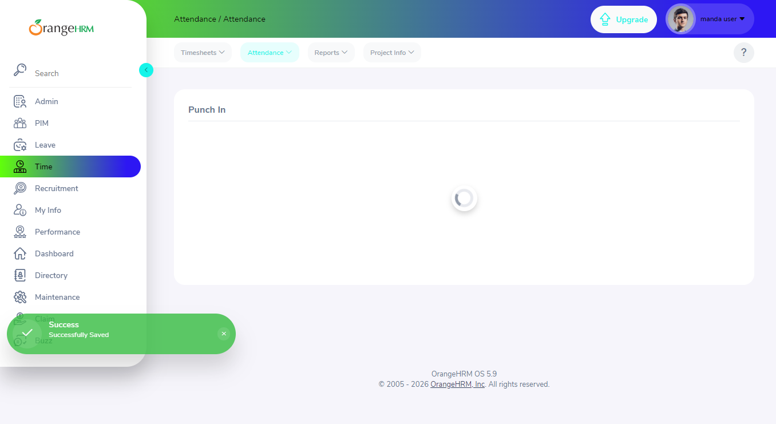

TEST EXECUTION · TIME_ATTEND
Group01 · Tôn Bích Trâm 23130339 · 5
Time Attend
Đăng nhập tài khoản demo Admin/admin123.
Nhập giờ Punch In hợp lệ và lưu vào hệ thống.
Assert thông báo Toast: "Successfully Saved".
Punch Out đối chiếu kết thúc ca làm việc.

Slide 6
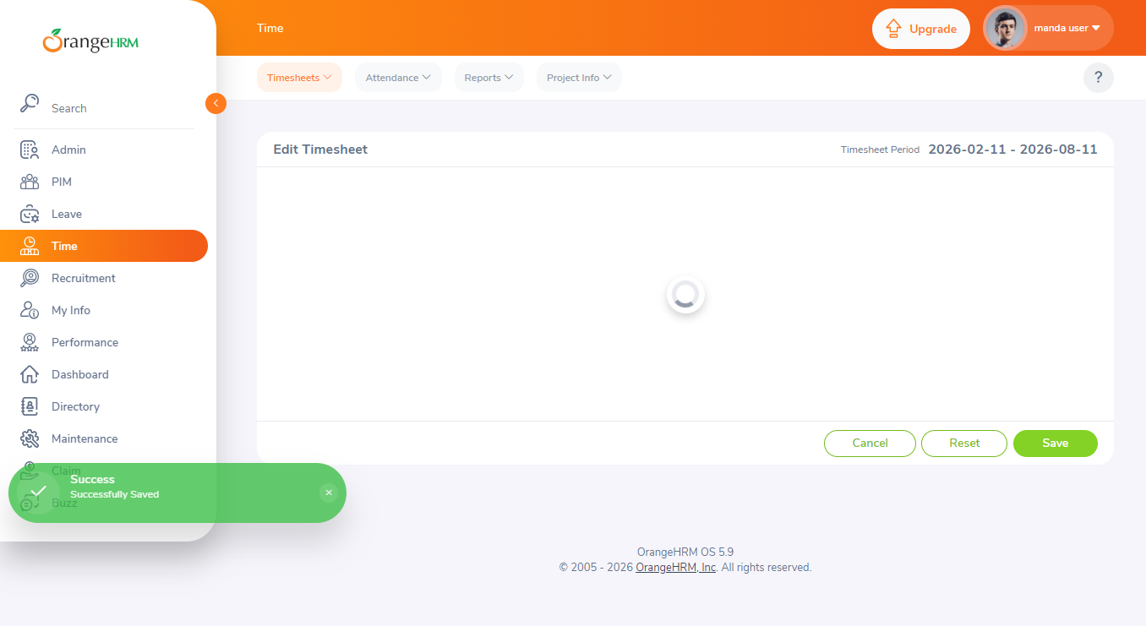
TEST EXECUTION · TIME_MY
Group01 · Tôn Bích Trâm 23130339 · 6
Time My
Mở giao diện My Timesheet.
Bấm edit và chọn dự án (Project) & Hoạt động (Activity).
Nhập giờ làm việc cho các ngày trong tuần.
[Minh chứng UI My Timesheets Submit]
Nhấn Save và thông báo "Successfully Saved" hiển thị.
evidence/executions/23130339/TIME_MY/

Slide 7
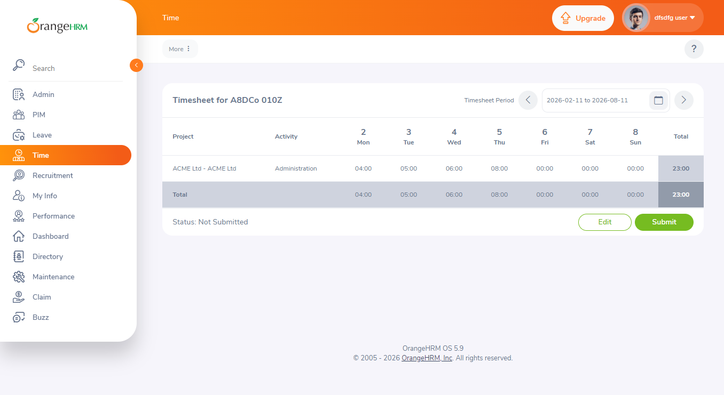
TEST EXECUTION · TIME_EMP
Group01 · Tôn Bích Trâm 23130339 · 7
Time Emp
Truy cập Employee Timesheets dưới quyền Admin.
Tìm kiếm bảng công nhân viên qua Autocomplete.
Thao tác Phê duyệt (Approve) bảng chấm công.
[Minh chứng UI Employee Timesheets Approve]
Reset dọn dẹp trạng thái dữ liệu sau khi duyệt.
evidence/executions/23130339/TIME_EMP/

Slide 8
TEST RESULTS · CÁ NHÂN
Group01 · Tôn Bích Trâm 23130339 · 8
Kết Quả Thực Thi Theo Sub-Module
Chức năng | Pass | Fail | Skipped
TIME_ATTEND | 21 | 4 | 0
TIME_MY | 8 | 13 | 0
TIME_EMP | 20 | 0 | 0
Tổng cá nhân tự động hóa (E2E) | 49 | 17 | 0

Slide 9
ISSUES & SOLUTIONS
Group01 · Tôn Bích Trâm 23130339 · 9
Vấn Đề Gặp Phải & Giải Pháp Xử Lý Kỹ Thuật
Autocomplete gợi ý nhân viên:
Dùng tên riêng có định danh để fixture hiển thị chính xác trong danh sách gợi ý khi tìm kiếm.
Ràng buộc tổng giờ làm (Total Hours):
Thêm validation check 24h/ngày để tránh lọt lỗi khi nhập số giờ vượt mức hợp lệ.
Dọn dẹp bản ghi sau khi Approve:
Thiết lập bước Reset tự động để đưa dữ liệu bảng công về trạng thái ban đầu, tránh rác dữ liệu.

Slide 10
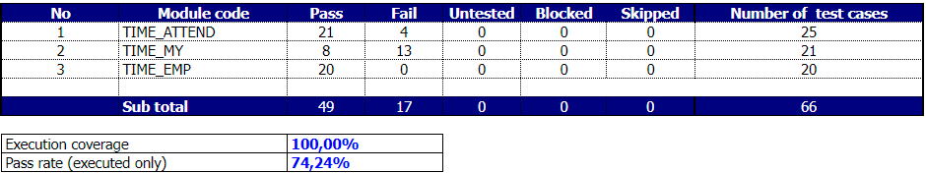
CONCLUSION
Group01 · Tôn Bích Trâm 23130339 · 10
Tổng Kết & Đánh Giá Kết Quả
Kết Quả Cá Nhân
49/66 Pass (74,24% tỷ lệ thành công) trên các kịch bản cốt lõi đã chạy tự động hóa.
Đã có đầy đủ log, screenshot evidence và cơ chế tự động cleanup.
Repository nhánh dev:
github.com/VoxNut/OrangeHRM-Testing

